Slide 1
新增角色

Slide 2
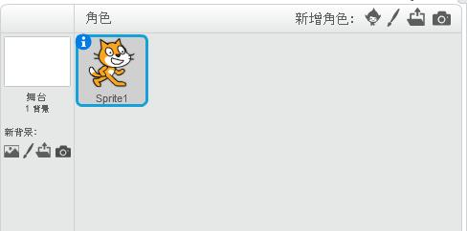
新增角色

Slide 3
新增角色方式
從角色倉庫選擇裝扮 ：使用Scratch內建角色庫的角色。
畫新角色 ：使用Scratch的角色繪製工具，製作角色。
上傳角色檔案 ：使用自己或他人的角色檔案，將檔案匯入Scratch。
從相機擷取角色 ： 使用電腦的網路攝影機，擷取照片。

Slide 4
從角色倉庫選擇裝扮

Slide 5
點選 圖示

Slide 6
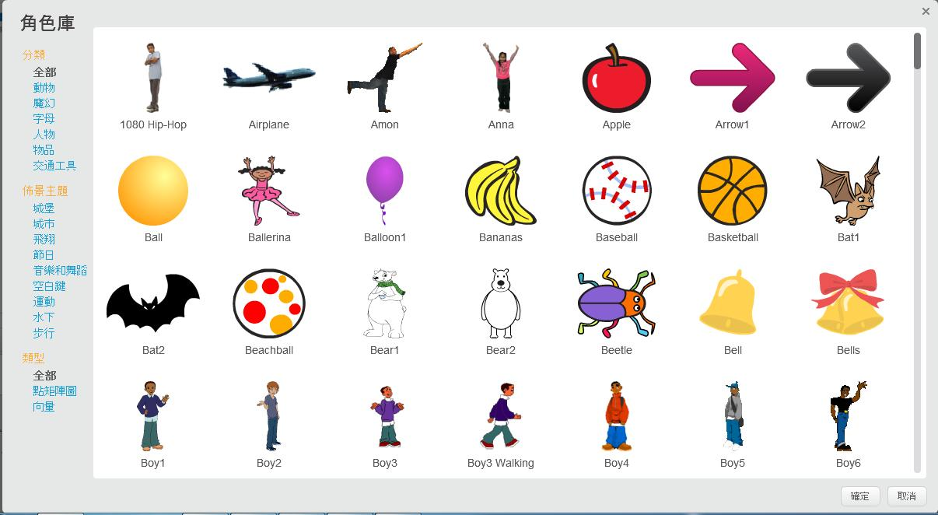
打開角色庫

Slide 7
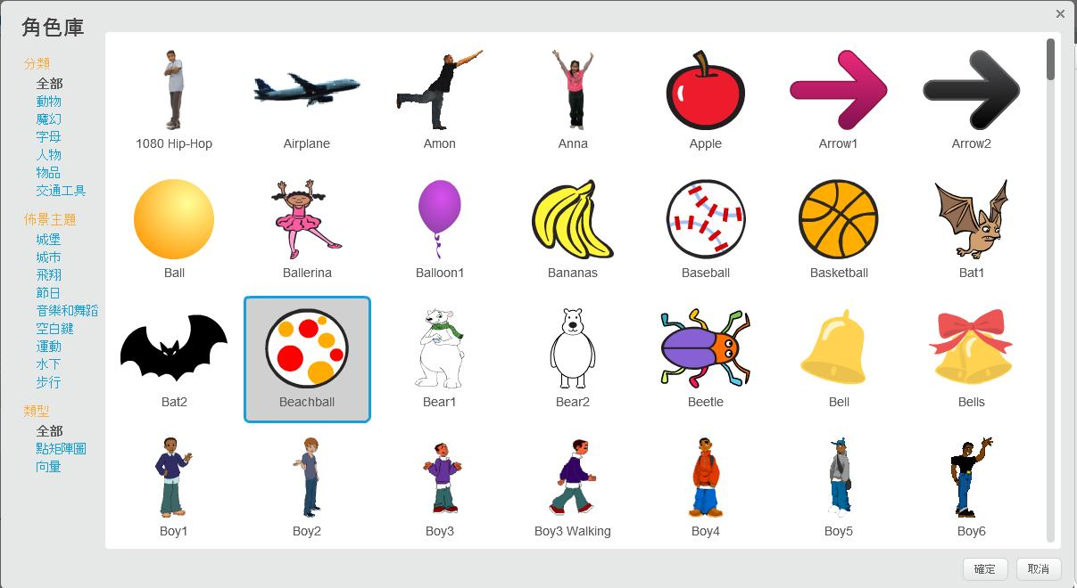
選擇角色

Slide 8
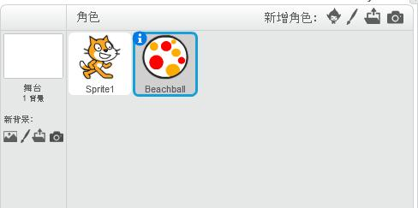
匯入角色至角色區

Slide 9
畫新角色

Slide 10
點選 圖示

Slide 11
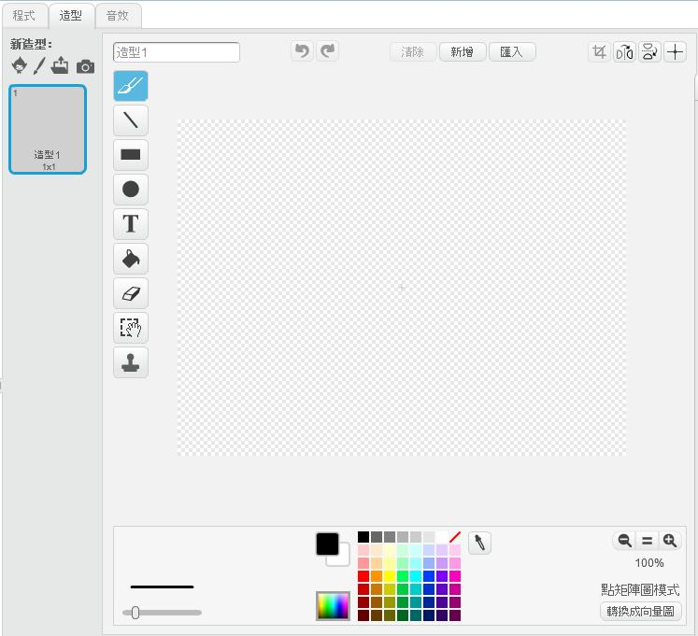
打開造型編輯區

Slide 12
預設為「點矩陣圖模式」

Slide 13
點陣圖編輯工具

Slide 14
點選 圖示進行切換

Slide 15
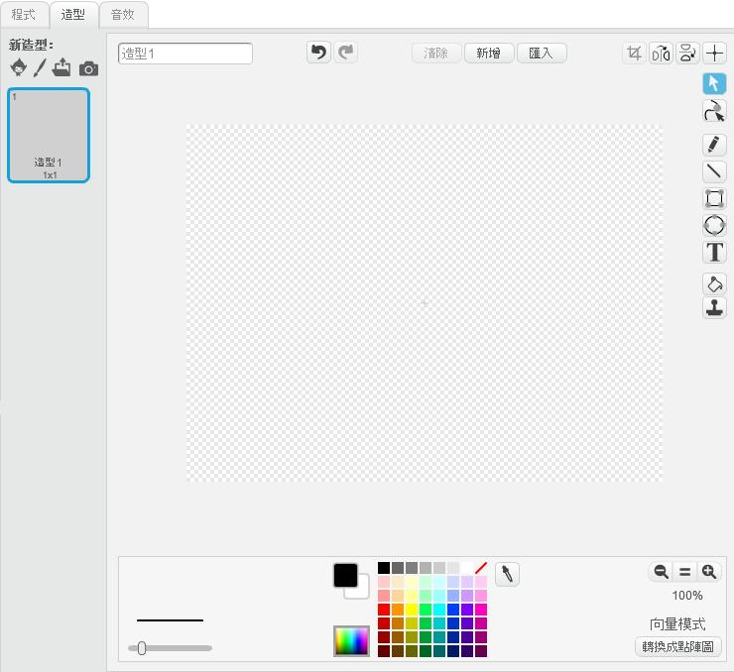
切換成向量圖模式

Slide 16
向量圖編輯工具

Slide 17
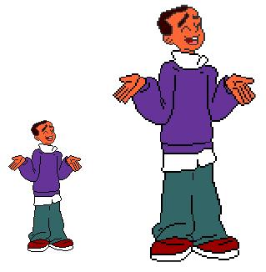
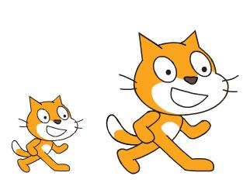
點陣圖VS向量圖
點陣圖進行縮放圖片容易失真，而向量圖則沒有這個問題。
點陣圖
向量圖

Slide 18
上傳角色檔案

Slide 19
點選 圖示

Slide 20
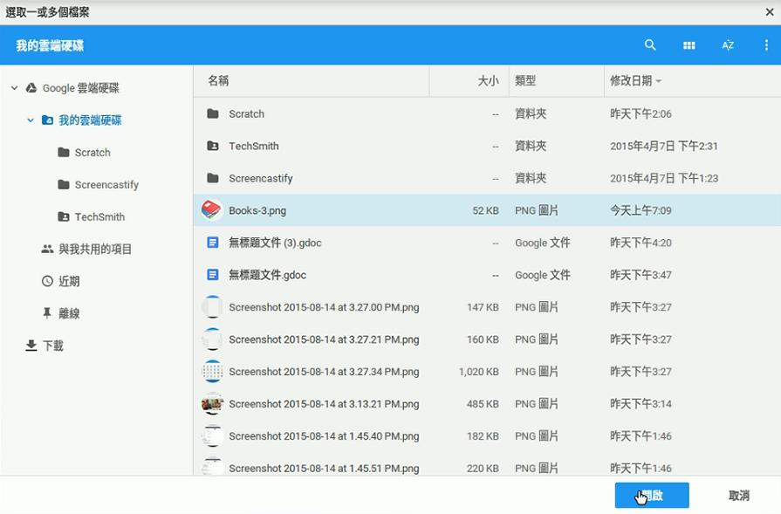
選取檔案，再按「開啟」，即可匯入角色

Slide 21
從相機擷取角色

Slide 22
點選 圖示

Slide 23
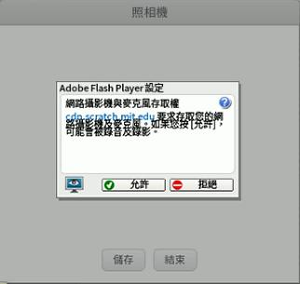
點選「允許」

Slide 24
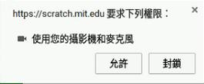
點選「允許」

Slide 25
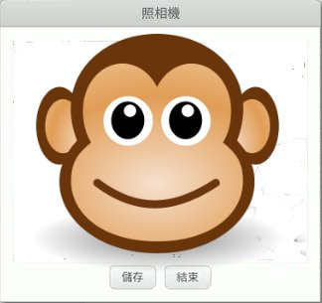
點選「儲存」，即可匯入角色

